Slide 1
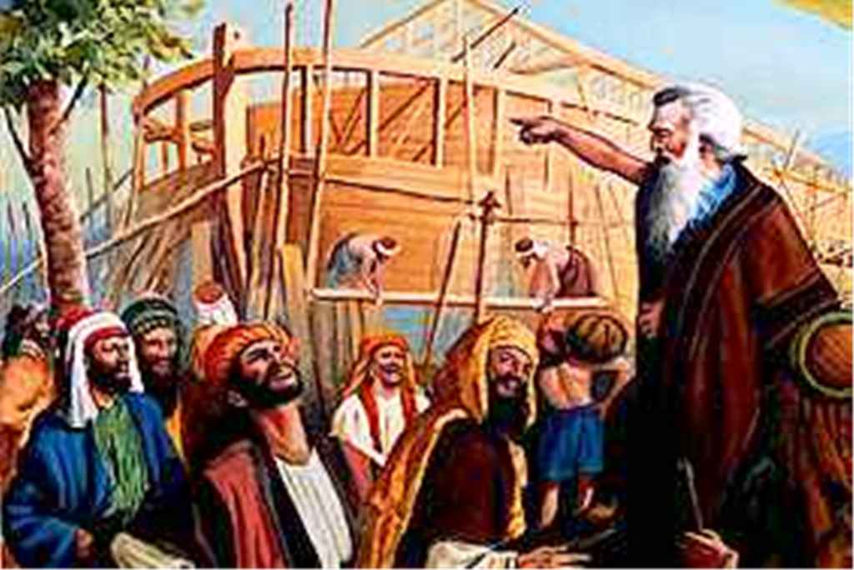
NOÉ E O DILÚVIO

Slide 2
Noé e o dilúvio Gênesis - Capítulos 6 a 8
Leitura Gn 6.9-22, 7.1, 4, 9-10 e 12-13
Porque Deus decidiu tirar toda a vida na terra? (Gn 6.5, 11-12)
Qual seria o método de destruição? (Gn 6.17)
O que a Bíblia fala sobre Noé? (Gn 6.9)
Qual seria o tempo que choveria sem cessar? (Gn 7.4)
Quantas pessoas entraram na Arca? (Gn 7.13)
Além de construir a arca, o que mais Noé deveria fazer? (Gn 6.19-21)
Quantos dias Noé ficou na arca antes que chovesse? (Gn 7.10)

Slide 3
Apesar de Deus amar o homem, odeia o pecado. A situação na terra era insuportável – somente um homem foi chamado de justo entre todos! A violência, a corrupção e a disseminação do pecado precisavam um freio, e Deus resolveu agir antes que o próprio Noé, o último homem justo (Gn 7.1), viesse a perecer.

Slide 4
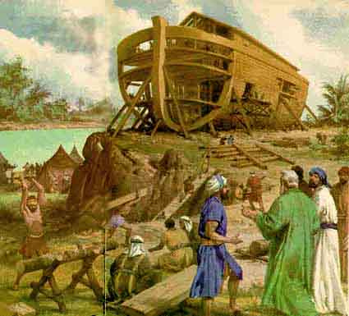
Vamos ler a descrição da arca: Gn 6.14-16. Noé recebeu uma tarefa pesada e difícil: construir uma arca de 133 metros de comprimento, 22 metros de largura e 13,5 metros de altura, com 3 compartimentos (andares).

Slide 5
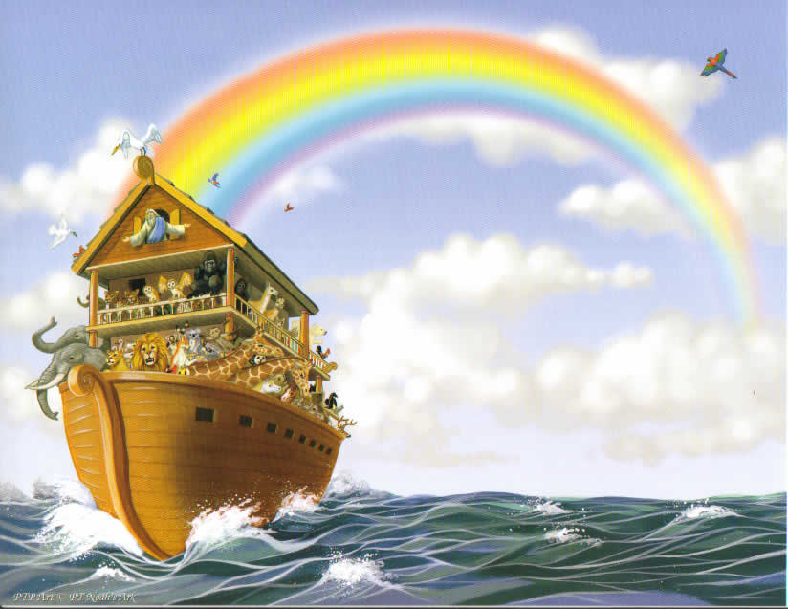
Em outras partes da Bíblia, há comentários sobre o dilúvio e sobre Noé
Isaías 54.9
Mateus 24.36-39
2 Pedro 2.5
Hebreus 11.7

Slide 6
Procure, em Gênesis capítulo 8, a resposta e o versículo que fala sobre:
O que Deus enviou para baixar as águas?
O que Noé construiu após sair da arca?
Depois do dilúvio o que aconteceu com os seres vivos que estavam na terra?

Slide 7
QUESTÕES:
Existe semelhança entre nossa época e a época de Noé?
Qual a arca de salvação para nossos dias?

Slide 8
O sinal da aliança de Deus com Noé (Gn 9.12-17)

